Slide 1
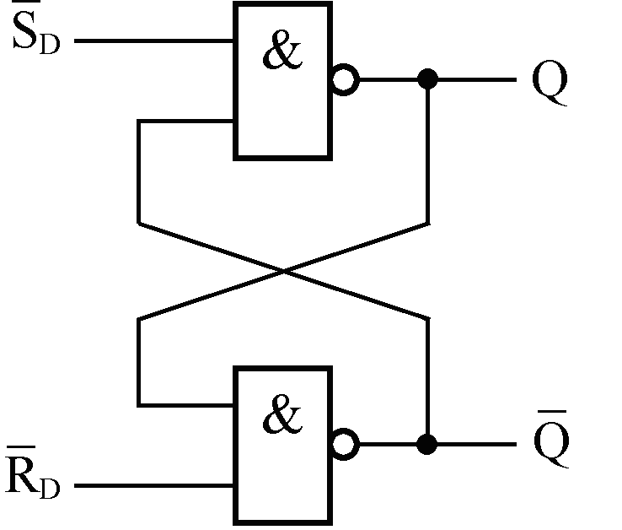
第五章 触发器
§5.1 基本触发器
触发器：一个触发器能够存储一位“0”或“1”二值信号器件。
基本触发器-------够成各种触发器的基本电路
§5.1.1 与非门构成的基本SR触发器
两互补输出端
两输入端

Slide 2
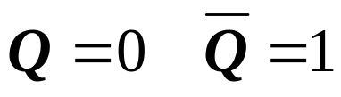
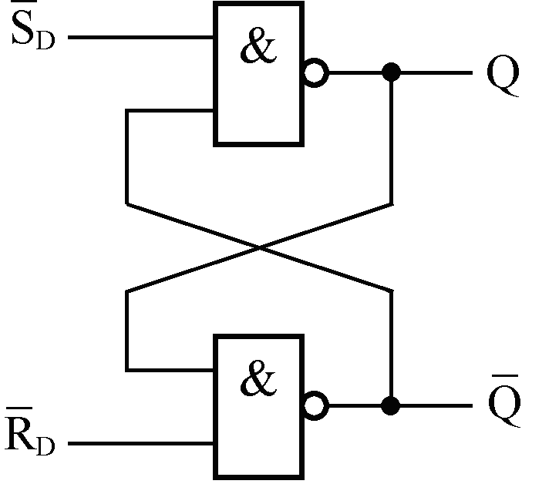
2）电路工作原理
输入S_{D}=1, R_{D}=0时
输出：
1
0
0
1

Slide 3
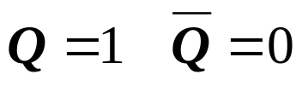

输入S_{D}=0, R_{D}=1时
输出：
0
1
0
1

Slide 4

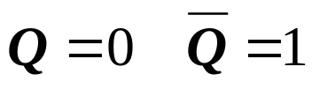
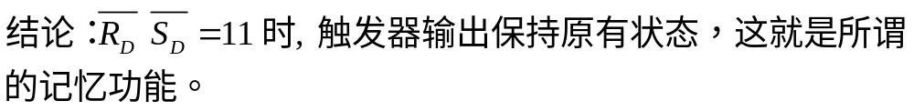
输入S_{D}=1, R_{D}=1时
①若原状态：
输出：
保持原态
②若原状态：
输出：
保持原态
1
1
1
0
0
1
1
1

Slide 5
输入S_{D}=0, R_{D}=0时
不论原态如何，输出全是1
0
1
1
不允许出现此状态
0
1
1
1.当S_{D}=R_{D}=0时, Q = Q = 1 违背互补输出的条件,
故不允许R_{D}=S_{D}=0同时输入。
2.当R_{D}=S_{D}=0同时变为1时，翻转快的门输出变为0，
另一个维持为1,不得翻转。

Slide 6
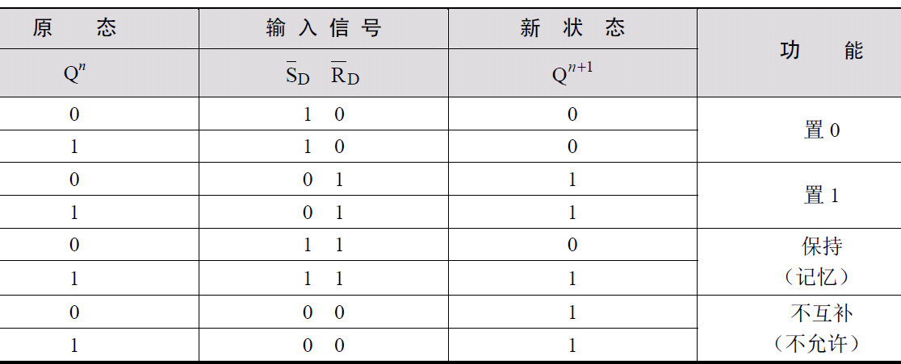
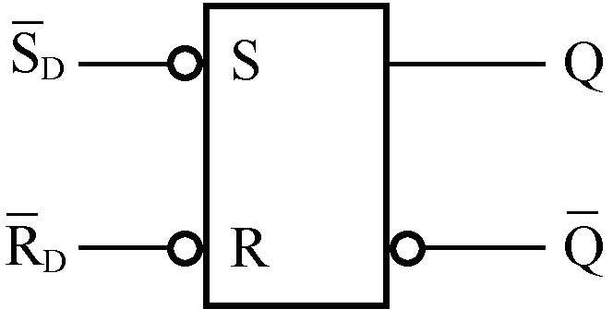
Q^{n} 某一时刻t到来之前触发器的原态（现态）
Q^{n+1} t时刻到来之后触发器的新状态（次态）
低电平有效！

Slide 7
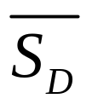
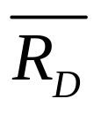
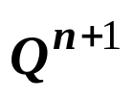

基本触发器简化的特征表
1 0 0(置0)
0 1 1(置1)
1 (保持)
0 0 (不允许)
φ
约束条件:R_{D} + S_{D} =1

Slide 8
例题5-1
画出与非门组成的基本RS触发器的输出波形 。
输入同时0→1状态不定
S
D
R
D
Q
Q
输出全为1
触发方式：输入信号直接加在输出门上，在输入信号全部作用时
间内，都能直接改变输出端的状态，故称基本触发器。
功能：RS触发器(Directly Set-reset flip-flop)为直接复位、置位触发器。

Slide 9
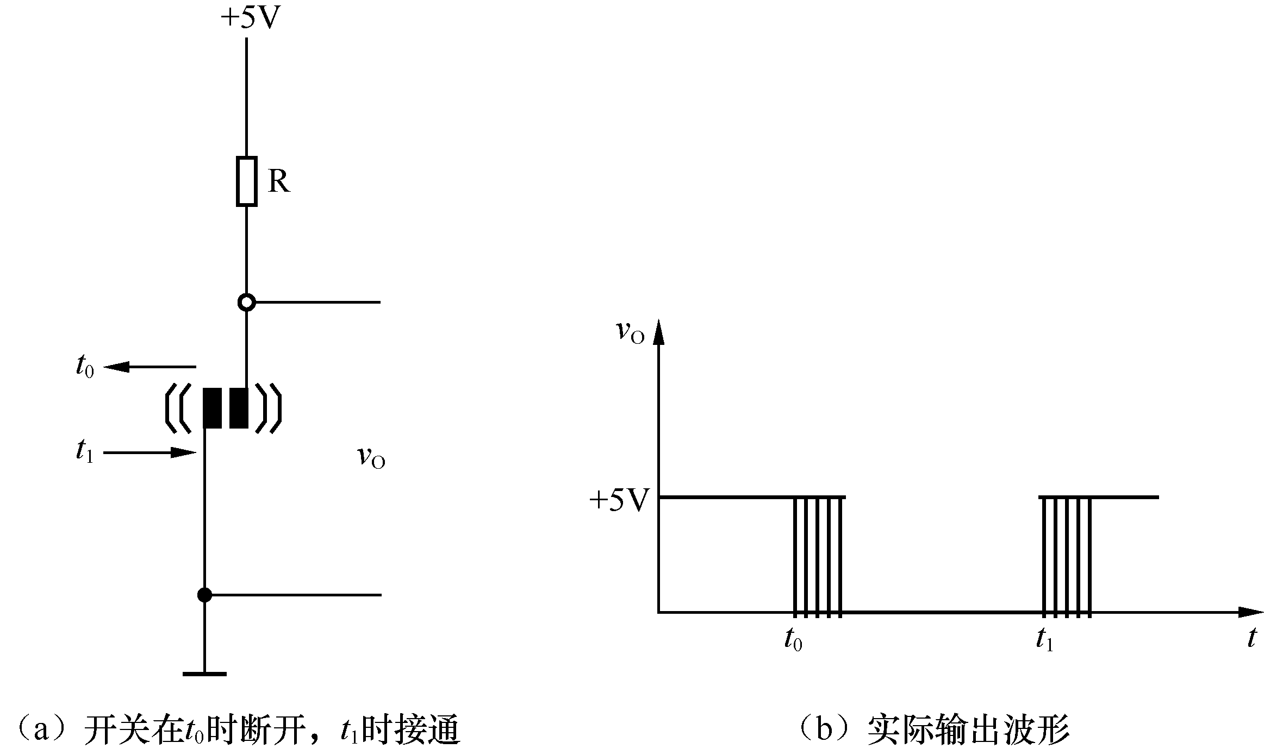
【例5-2】 机械开关（如按键、波动开关、继电器等）常常用作数字系统的逻辑电平输入装置，在机械开关接通或断开瞬间，触点由于机械的弹性振颤，会出现抖动现象，运用基本SR触发器消除机械开关触点抖动引起的脉冲输出。

Slide 10
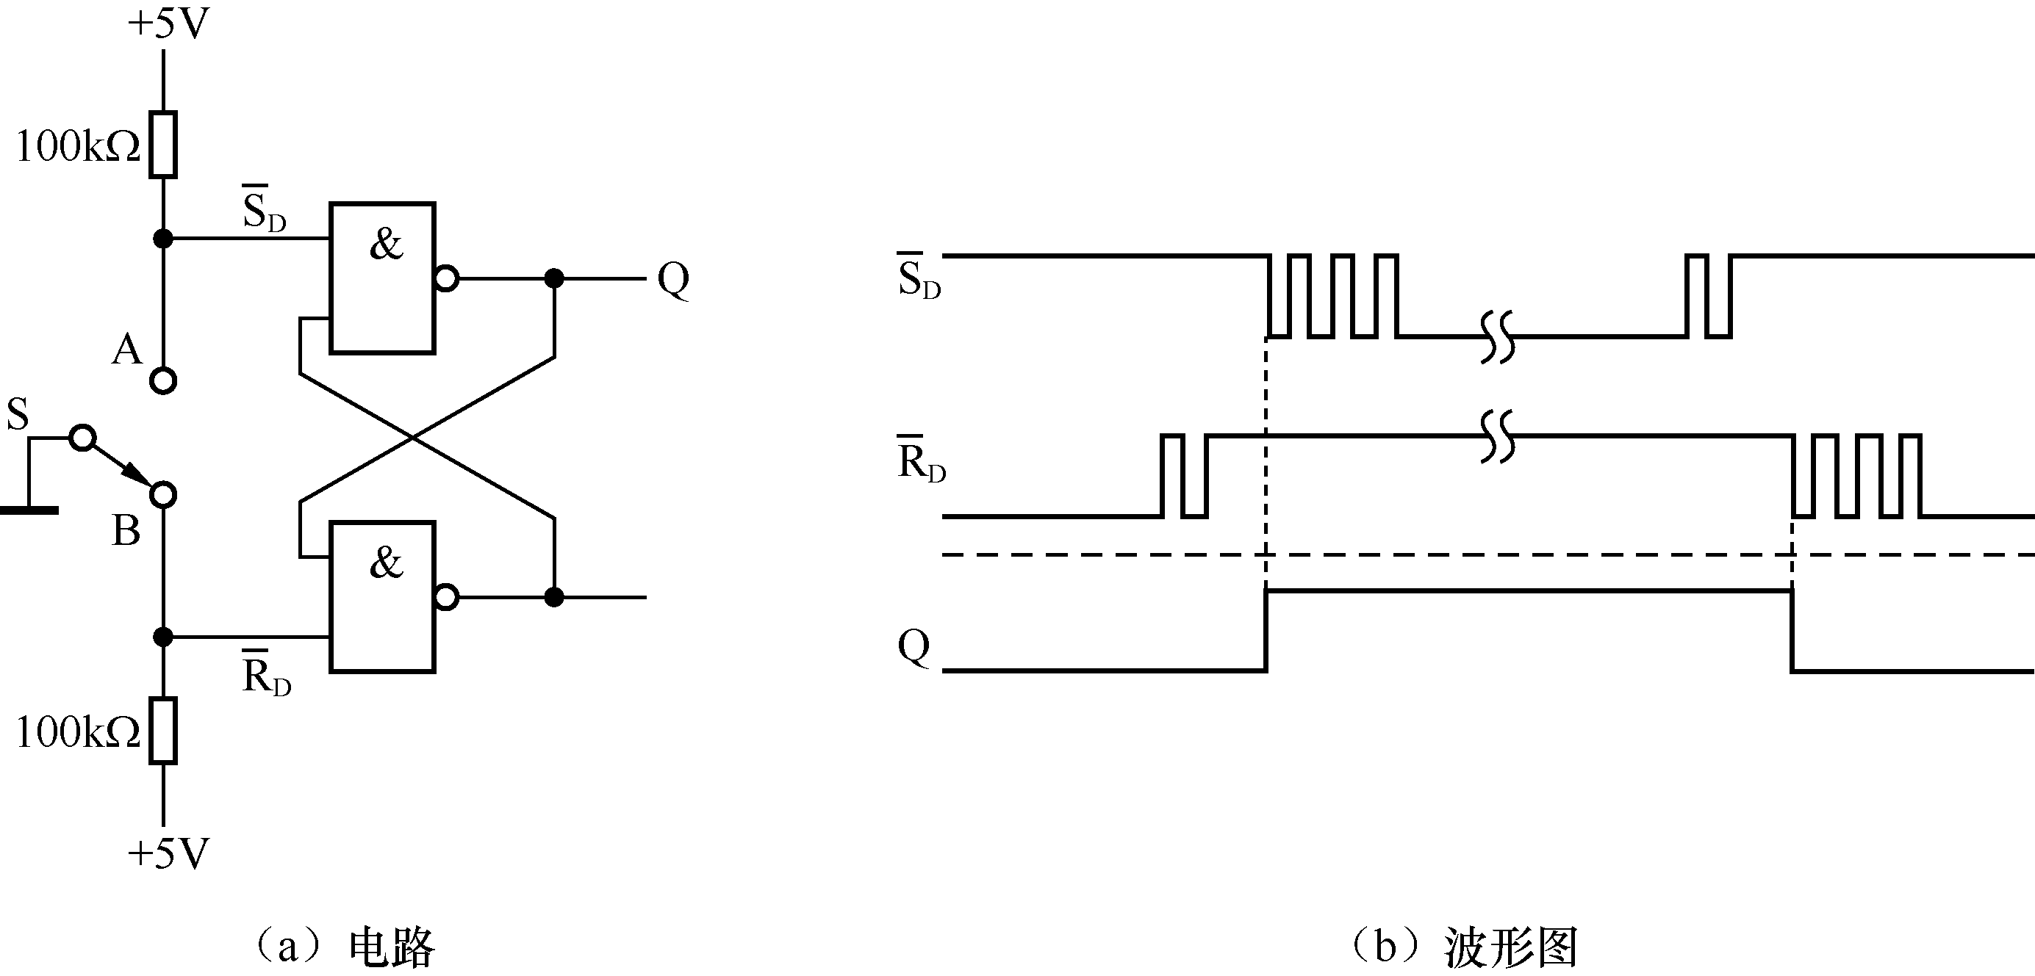

Slide 11
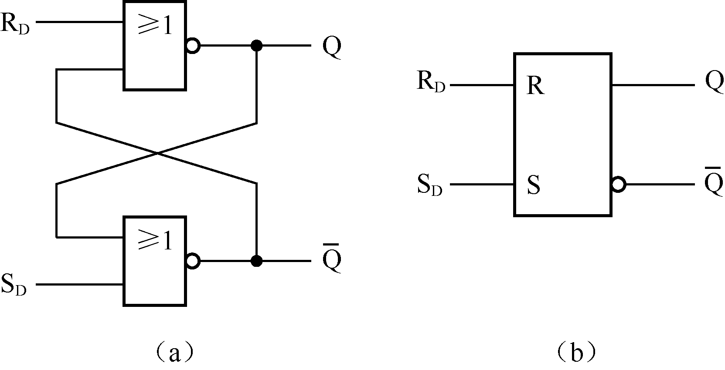
5.1.2. 用或非门组成的基本SR触发器
(1)电路
(2)图形符号
高电平有效！

Slide 12
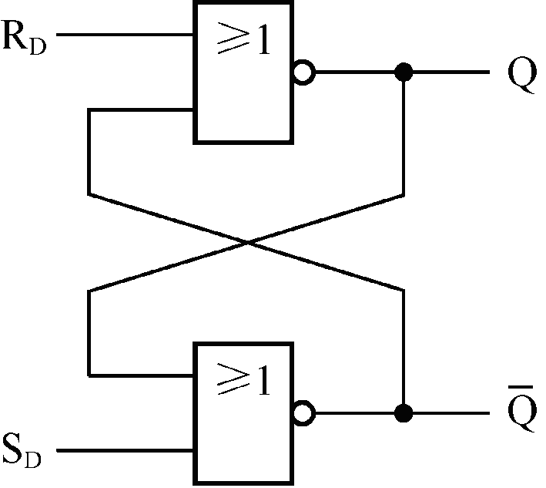
①状态表
(3)逻辑功能
S
R
Q^{n}
Q^{n+1}
0
0
0
1
0
1
1
0
0
1
不
变
1
1
0
1
0
0
1
0
保持
0
0
0
1
0
1
0
0
置0
1
0
0
1
1
1
置1
1
1
0
1
—
S=R=1时Q=Q=0
S=R=1→0时Q不定
约束条件？

Slide 13
练习
画出或非门组成的基本SR触发器的输出波形 。
输入同时1→0状态不定
R
S
Q
Q
输出全为0

Slide 14
§5.2 电平触发器
在数字电路系统中，常常要求各触发器要按一定时间节拍同步协调动作，为此，必须引入控制脉冲信号，这种控制脉冲信号称为时钟脉冲，简称时钟，用CP表示。在CP为高电平期间，按照输入信号作相应动作的触发器，称为电平触发器、钟控触发器、同步触发器，时钟触发器。

Slide 15

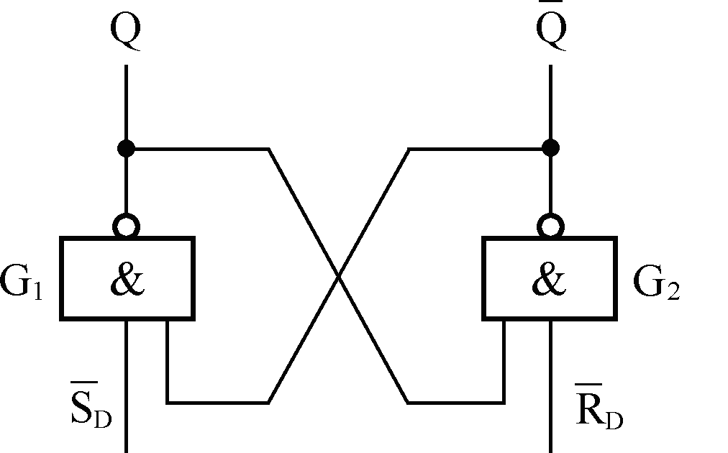
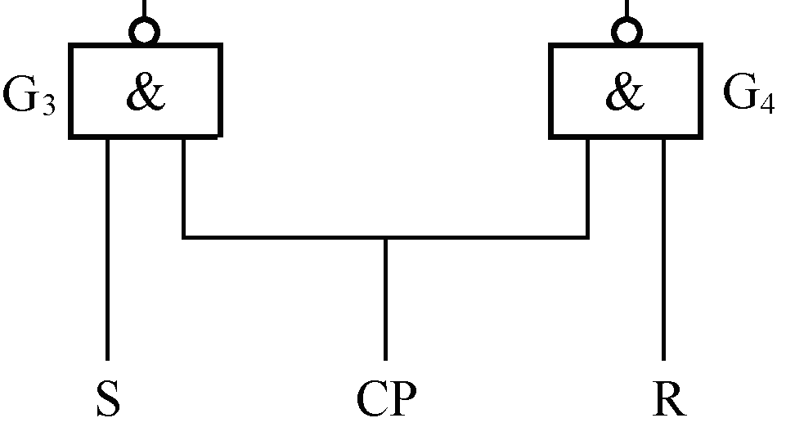
5.2.1 电平触发SR触发器
逻辑符号
1)电路逻辑与时钟控制
Q
S
C
R
S
CP
R
Q、Q 为输出端
R、S为输入端
CP为时钟脉冲控制端

Slide 16


工作原理:
cp=0时，
3、4门被封锁，R、S不会影响输出状态，故触发器
维持原状态不变。
cp=1时，
R、S信号通过G₃、G₄反相加到基本RS触发器上，使
触发器状态跟随输入信号状态的变化而改变。
Q
Q
基本RS触发器
G₁
&
&
G₂
1
1
G₃
&
&
G₄
S
1
R
0
cp

Slide 17

1.特征表
2）特征表与特征方程
S R
Q^{n+1}
功能说明
0 1
1 0
0 0
1 1
0
置 0
1
置 1
Q^{n}
不变
不定态
不定态代表的含义：
CP=1期间，SR不能同时为1，触发器两个输出端不互补；
在CP撤消时，触发器的输出Q会出现不定态。（特别注意）
约束条件 R•S=0

Slide 18
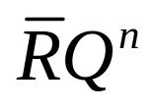
2.特性方程
SR
00 01 11 10
Q^{n}
01
0
0
1
S
1
0
1
利用约束条件求特性方程（描述功能而与触发方式无关）
Q^{n+1} =S + RQ^{n}
R•S=0

Slide 19
3) 激励表
从当前状态到指定的下一个状态时所要求的输入条件
Q^{n} → Q^{n+1} R S
0 0 φ 0
0 1 0 1
1 0 1 0
1 1 0 φ
特征表
Q^{n} R S Q^{n+1}
0 0 0 0
0 0 1 1
0 1 0 0
0 1 1 不定
1 0 0 1
1 0 1 1
1 1 0 0
1 1 1 不定

Slide 20

例题5-3
置1
保持
置0
使输出全为1
CP
S
R
CP撤去后
状态不定
Q

Slide 21
5.2.2 电平触发D触发器
为避免SR触发器输入同时为1时输出状态不确定的情况，S与R 接一非门。
(2)逻辑符号
Q
Q
S C R
D C
1
D
CP
D
CP
—
Q,Q 为输出端
D为输入端
CP为时钟脉冲控制端

Slide 22
Q
S C R
特性表
n+1
D
n+1
D
Q
Q
SR=01
0
0
0
1
1
SR=10
1
1
D
CP
激励表
特性方程
Q_{n} →Q_{n+1}
D
Q _{n+1} = D
0 0
0 1
1 0
1 1
0
1
0
1

Slide 23
⑤波形图
练习
画出电平触发的D触发器的输出波形。设初始状态为“0”
CP
D
Q

Slide 24
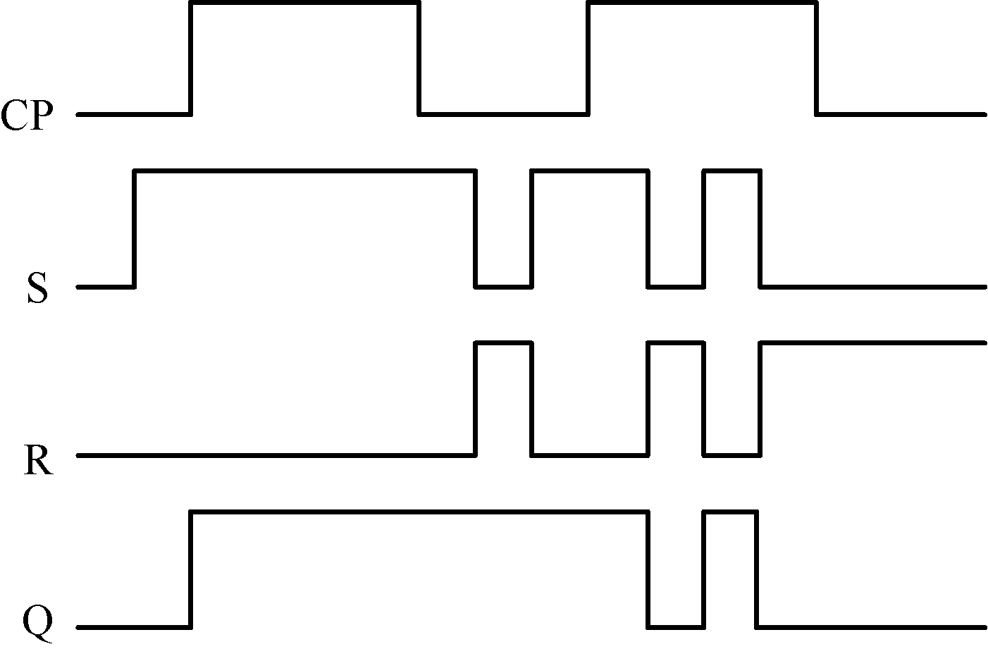
5.2.3．电平触发器的空翻现象
在一个时钟脉冲周期中，
触发器发生多次翻转的现
象叫做空翻。
空翻
有效翻转
为使触发器有序工作，要求各触发器在每个CP时钟到来时，只发生一次翻转。

Slide 25
§5.3 边沿触发器
边沿触发器即利用cp边沿触发的触发器，也就是触发器的次态仅取决于cp信号的上升沿 (↑)或下降沿 (↓)到达时刻输入信号的状态。

Slide 26
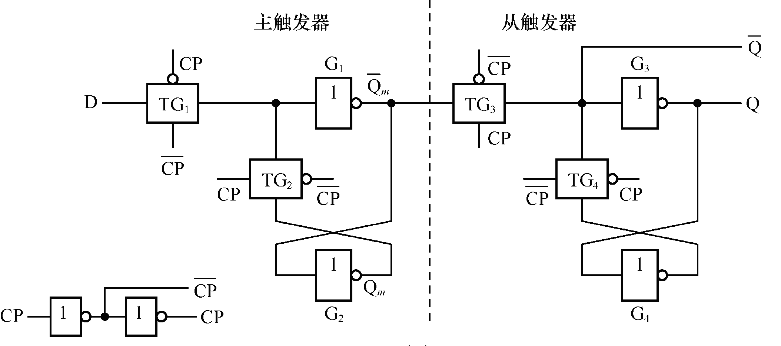
5.3.1、CMOS边沿D触发器
⒈ 电路结构
形式上也是一种主从结构，具有完全不同的动作特点。

Slide 27
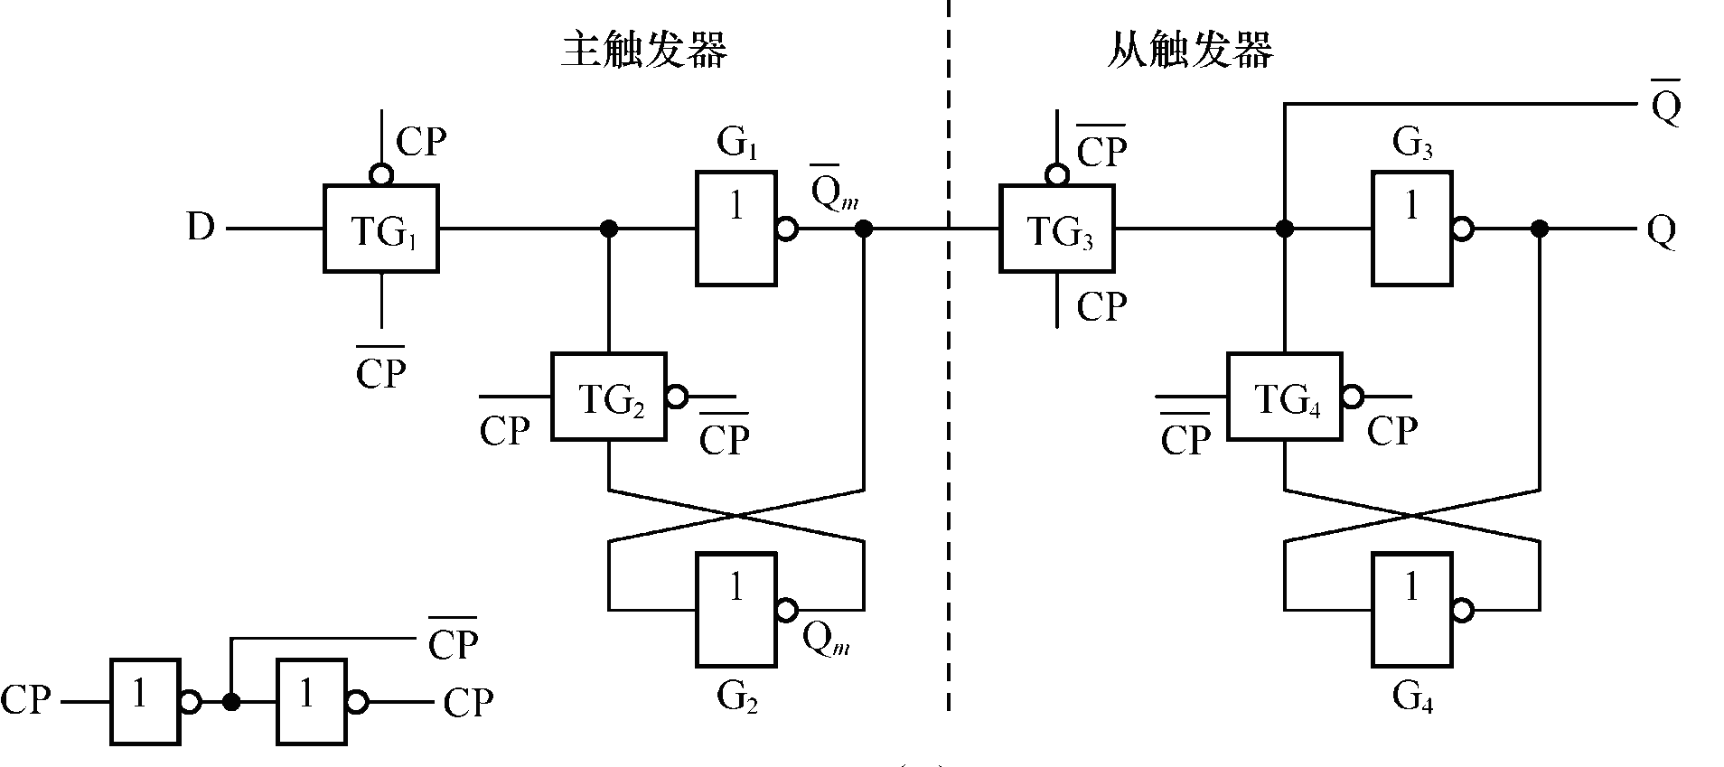
⒉ 工作原理
传输门TG2,TG3，
在cp＝1 时导通。
传输门TG1,TG4，
在cp＝0 时导通。

Slide 28
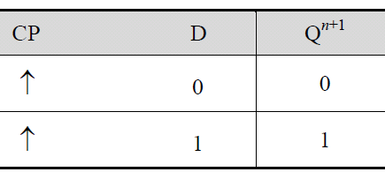
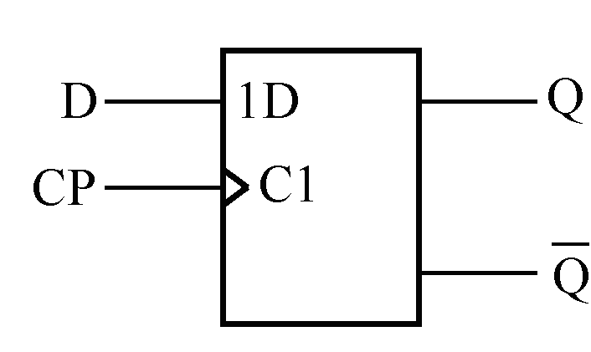
功能表
输出状态转换发生在cp上升沿，称上升沿触发的边沿触发器

Slide 29
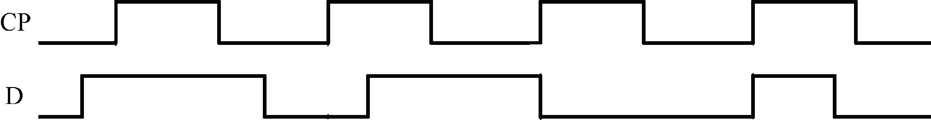
例5-4
上述主从边沿D触发器的输入D及脉冲信号CP如图，画出Q的波形 。设触发器的初态Q=0。
不产生空翻
注意：
CP= 0→1瞬间Q^{n+1}随D的变化而变化,其余情况维持原态。
特点:不产生空翻。
①状态表 ②特性方程 ③激励表
——与电平D触发器相同。

Slide 30
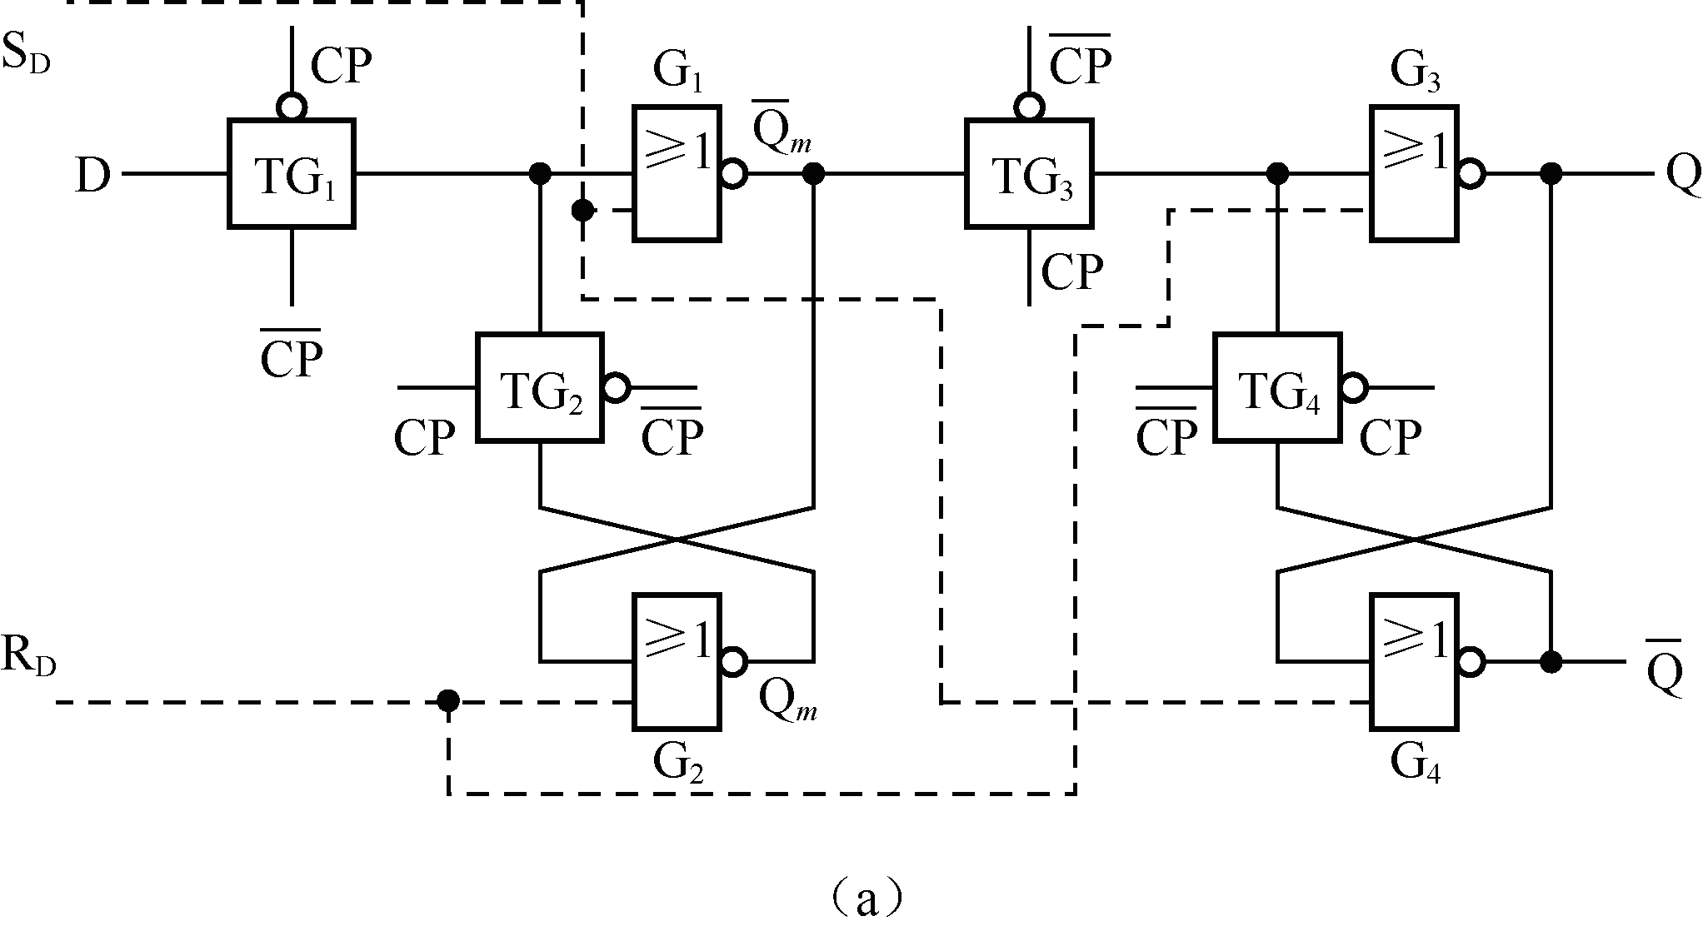
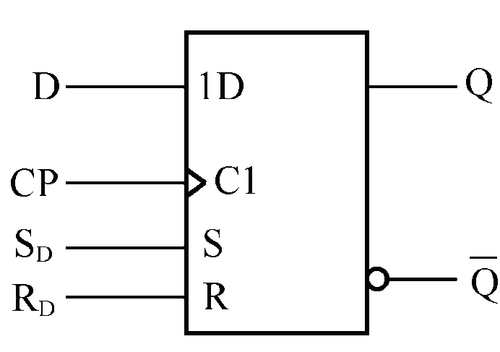
带异步置1、置0的边沿触发器

Slide 31
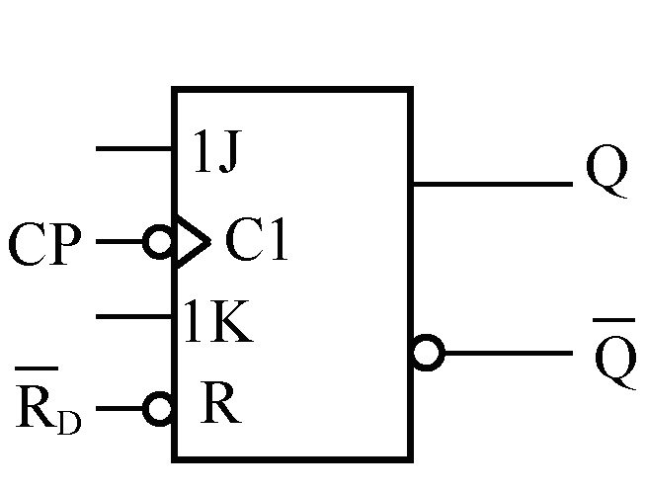
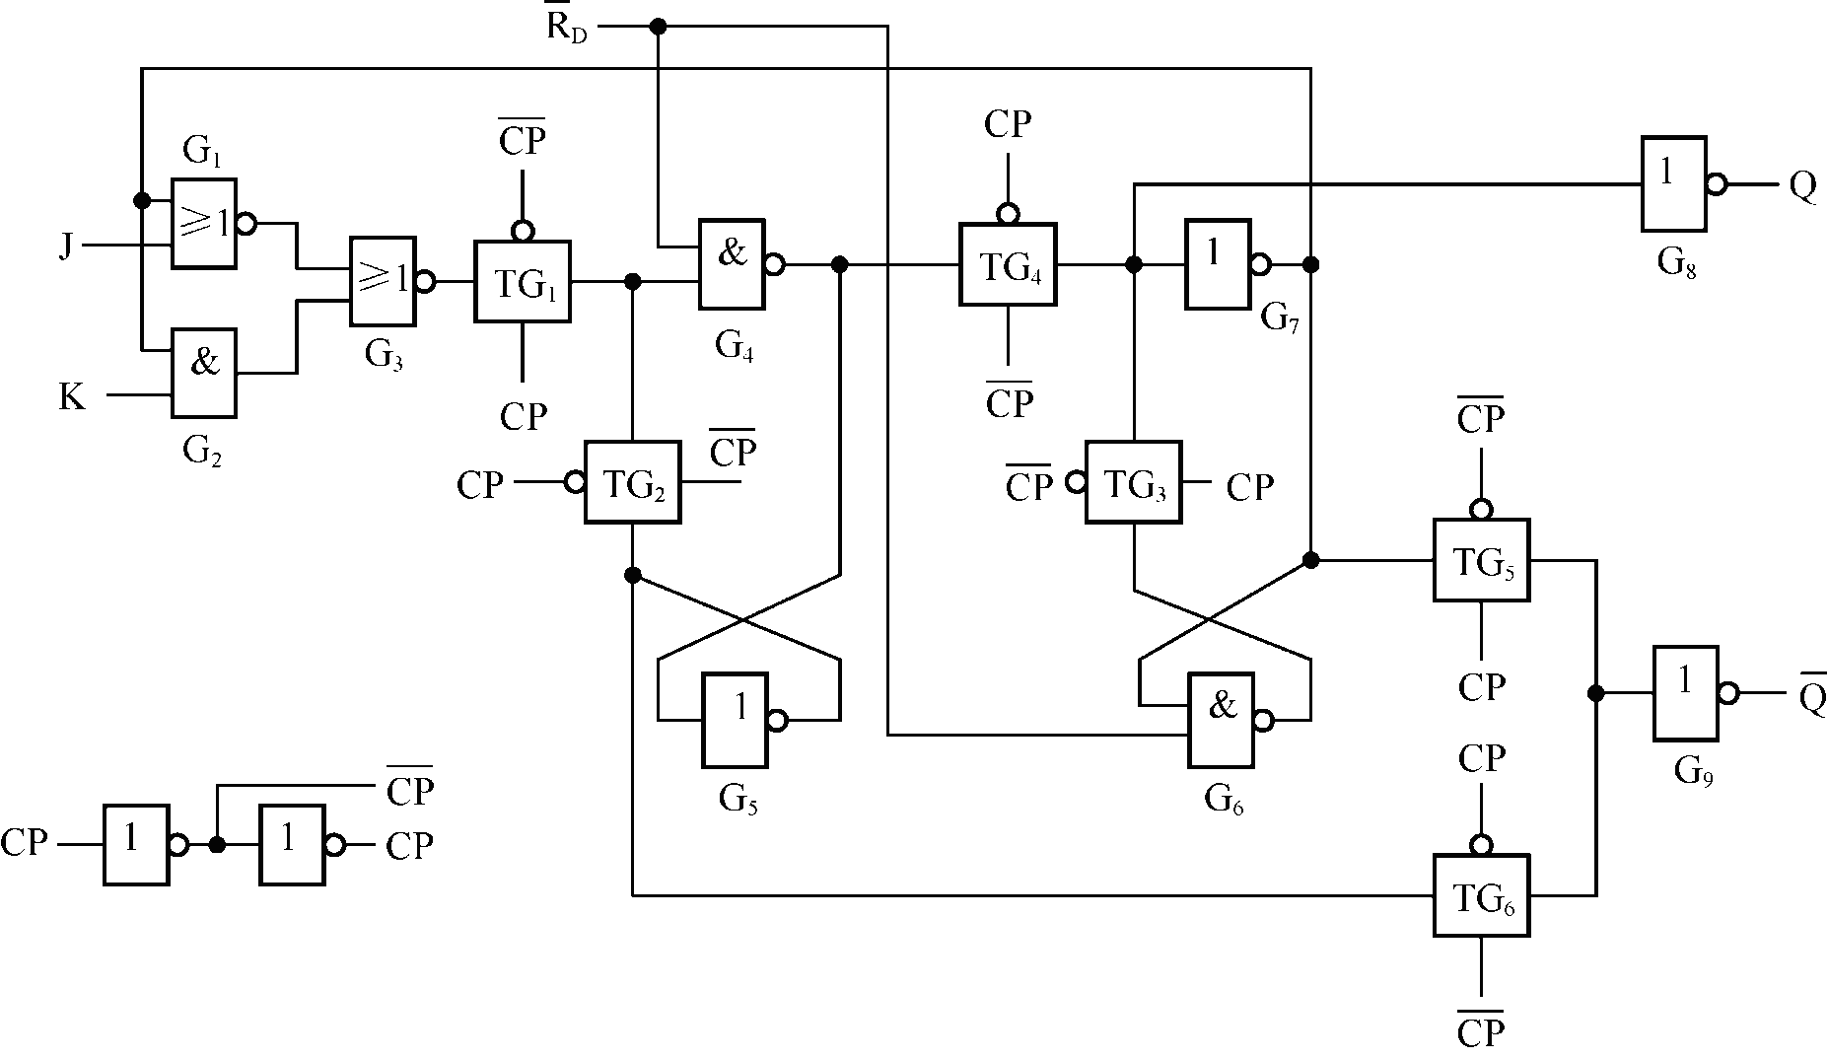
5.3.2、边沿JK触发器
⒈ 电路结构
带异步置0功能边沿JK触发器74HC73

Slide 32
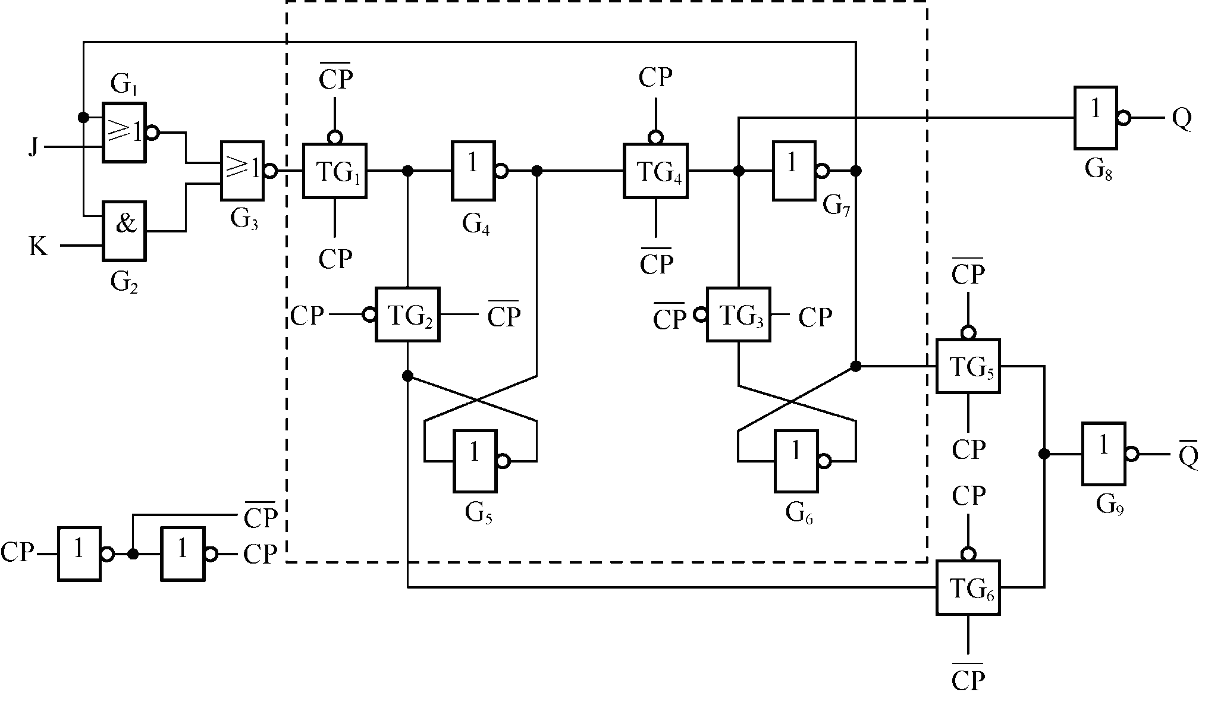
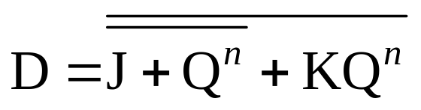
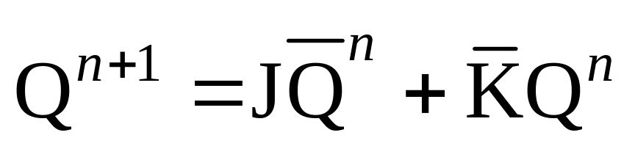

Slide 33
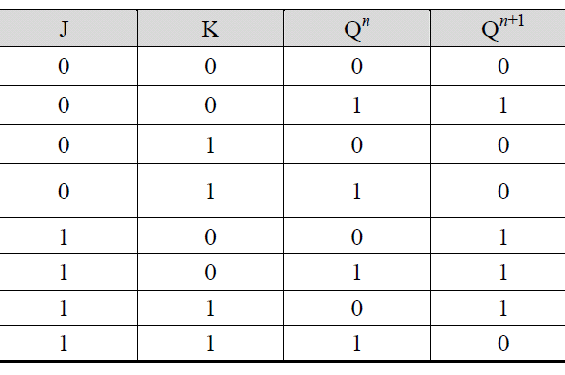

Slide 34

JK触发器激励表
Q^{n} Q^{n+1} J K
0 0 0
0 1 1
1 0 1
1 1 0

Slide 35
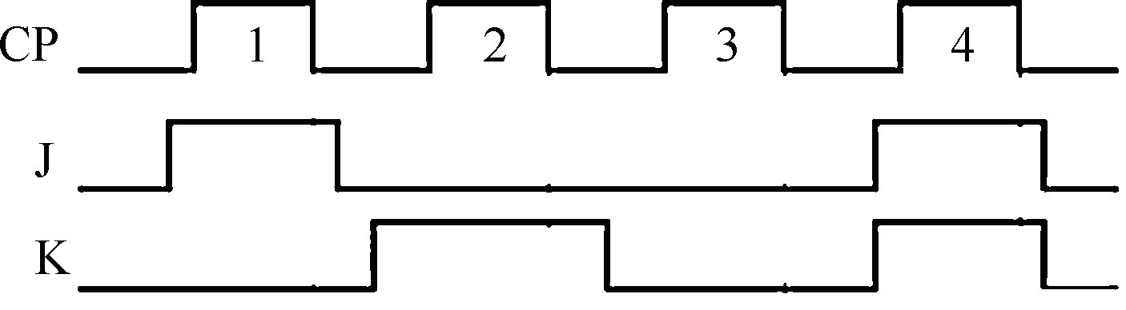
例5-5
设下降沿的边沿JK触发器的输入JK信号及脉冲信号CP如图，画出Q的波形 。设触发器的初态Q=0。

Slide 36
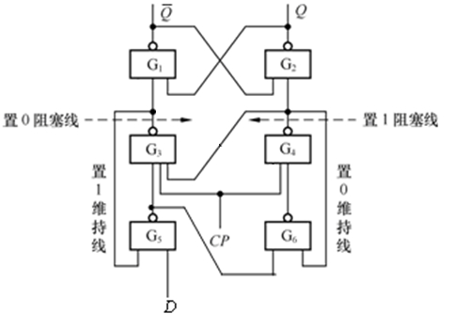

5.3.3 维持-阻塞型D触发器
维持阻塞触发器是边沿触发的另一种电路结构形式，常见于TTL电路。

Slide 37
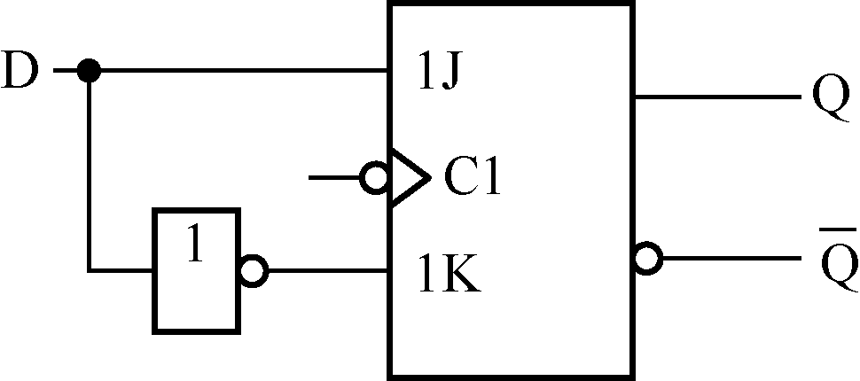
5.4触发器的逻辑功能和功能转换
前面讲过三种逻辑功能的触发器，分别是SR触发器、
D触发器和JK触发器，它们之间是可以互相转换的
1.JK触发器构成D触发器

Slide 38
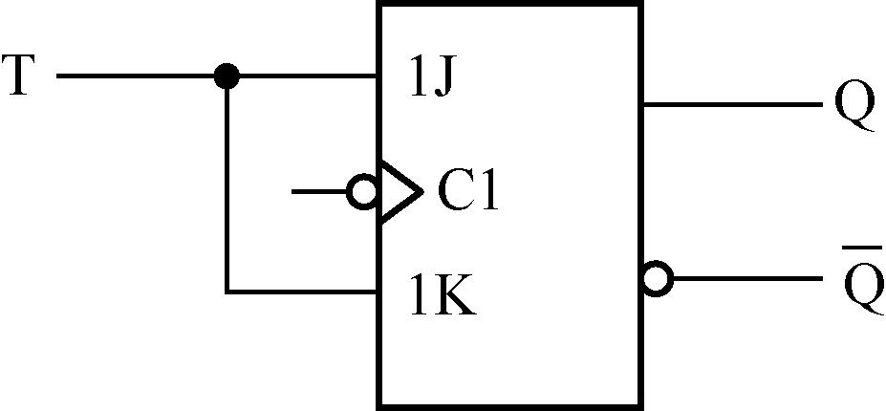
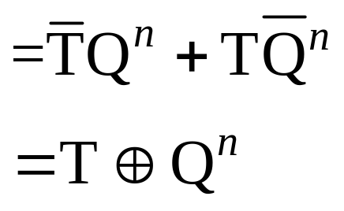
2．JK触发器构成T触发器
Q^{n}
T
Q^{n+1}
0
0
0
Q_{n}
1
0
1
0
1
1
Q_{n}
1
1
0
简化的功能表
T
Q^{n+1}
0
Q^{n}
1
Q^{n}

Slide 39
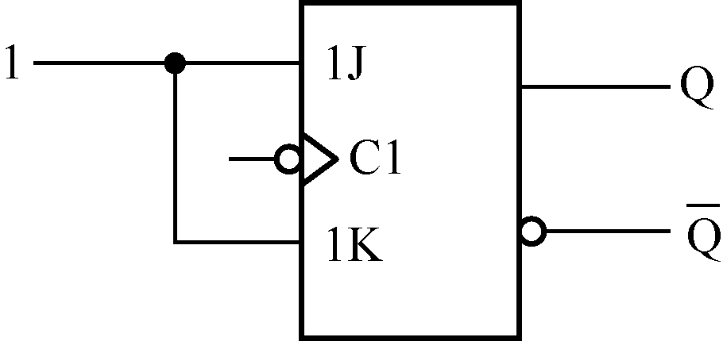
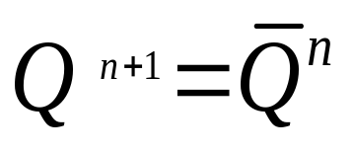
3.JK触发器构成T' 触发器
JK触发器的输入端接高电平
在时钟脉冲作用下，可连续翻转-------计数触发器

Slide 40
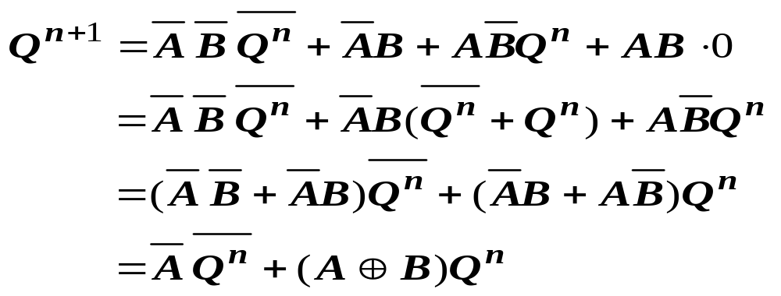
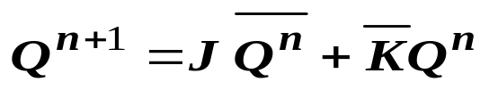
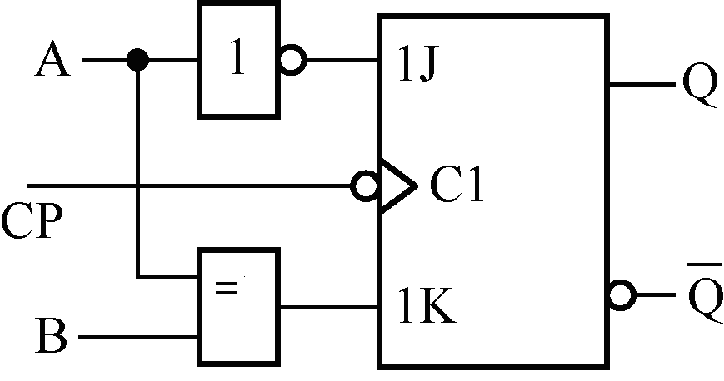
例5-6：已知某触发器的真值表，试用JK触发器和少量门实现。
解：
A B | Q^{n＋1}
0 0 0 1 1 0 1 1 | Q^{n} 1 Q^{n} 0
电路：
∴
J
=
A
K
=
A
⊕
B

Slide 41
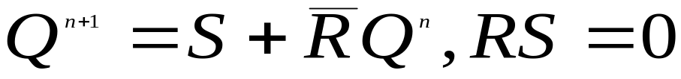
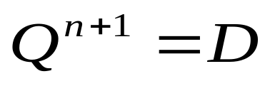
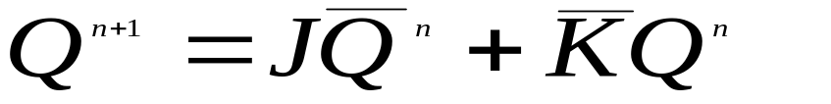
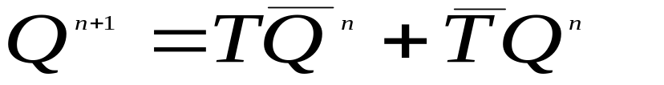
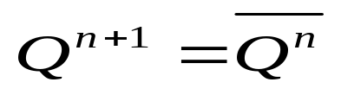
触发器小结
按逻辑功能可分为：
类型
逻辑功能
特性方程
RS触发器
置0、置1、保持
D触发器
置0、置1
JK触发器
置0、置1、保持、翻转
T触发器
保持、翻转
T’触发器
翻转

Slide 42
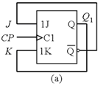
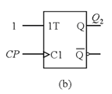
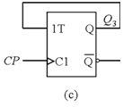




5-6
解：由题设图写出各触发器的特征方程，有

Slide 43




5-6（续）
根据特征方程，各触发器在下列所示CP波形作用下输出端 、 、 和 的工作波形如下图：
Q_{1，}Q₂
Q₃
Q₄

Slide 44




5-9
解：由上图写出各触发器的特征方程，有:

Slide 45


5-9（续）
Q₁
Q₂

Slide 46




练习
解：由上图写出各触发器的特征方程，有：

Slide 47


练习（续）
Q₁
Q₂

Slide 48
作业
5-4，5-5；
5-8，5-9；

